Slide 1
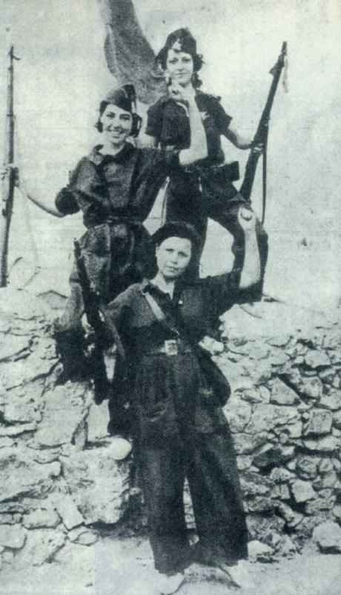
Los Papeles de Mujeres en la Guerra Civil

Slide 2
El fondo-social
Antes de 1936, las condiciones para las mujeres eran opresivas
El trabajo era largo, duro, y sin buen salario
En 1931, la república estableció un día de ocho horas para los obreros agricultores
Sin embargo, después de trabajar, los hombres podían ir a los reuniones y chismear, mientras las mujeres podían volver a casa para preparar la cena y lavar la ropa

Slide 3
El fondo-Político
En 1931, la república permitió que las mujeres pudieran votar a la edad de 23 cual fue muy radical para la época
En el principio, ellos pensaban que la vota de la mujer dio el hombre otra vota, pero eso fue cambiando
La republica ofreció educación y oportunidades para las mujeres cuales animaron a las mujeres para ser mas involucrado en los políticos

Slide 4
Papel de mujeres a los Lados
Las nacionalistas – fueron considerados “La Ángel de la Casa”
Los republicanos – querían educación y libertad para las mujeres. Además, permitían que las mujeres pelearan en el ejército

Slide 5
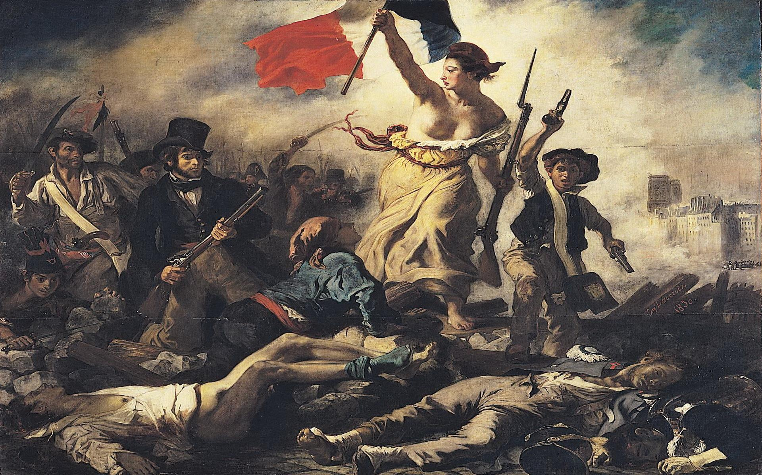
Liberty Leading the People

Slide 6
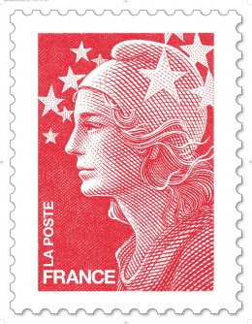
Phrygian hat

Slide 7
¿Es la imagen de Libertad una mujer verdadera o un símbolo?
¿Cuál es el papel de mujeres en guerra, según la imagen?
¿Hay alguna mujer “verdadera” en la pintura?
¿Cuál es el punto de visto del artista-Republicano o monarquía
¿Cuál es la actitud del artista hacia la guerra?

Slide 8
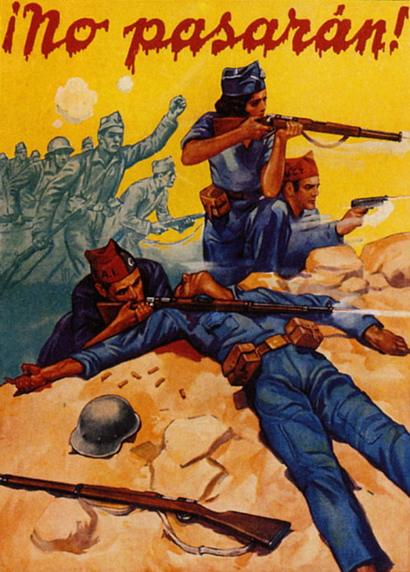
Propaganda

Slide 9
Propaganda

Slide 10
Propaganda

Slide 11
Propaganda

Slide 12
Propaganda

Slide 13
Propaganda

Slide 14
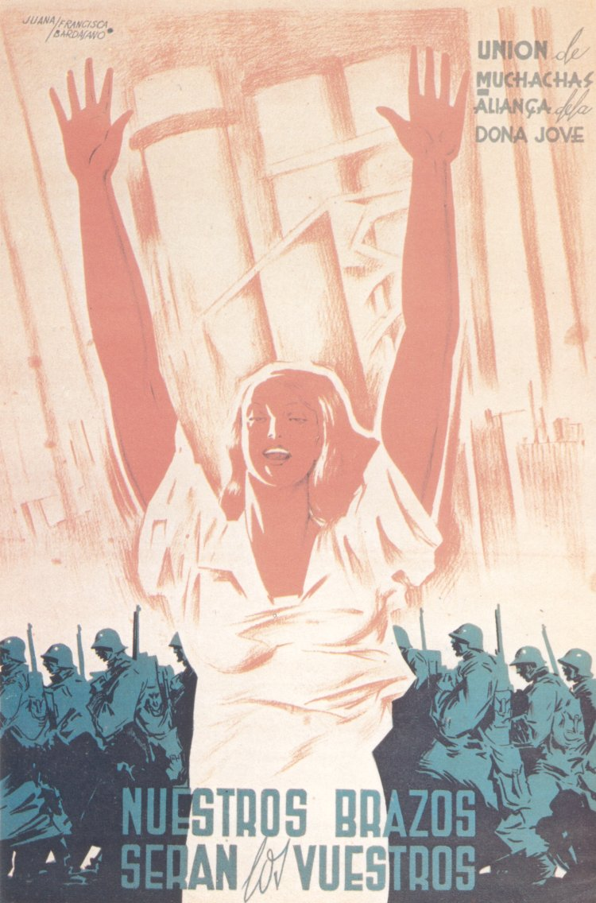
Propaganda

Slide 15
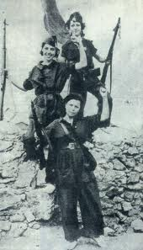
Propaganda

Slide 16
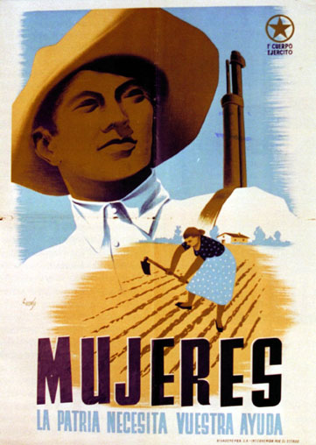
Propaganda

Slide 17
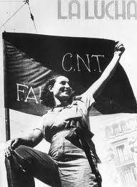
Propaganda

